Slide 1


Reunión: CE02-2024
SITUACIÓN DE FONDOS PARA EL PRÓXIMO CICLO DE FINANCIAMIENTO
Comité ejecutivo ampliado MCP ES
Hotel Barceló
Dra Ana Isabel Nieto, Dra Celina Miranda
13 de junio de 2024, Hotel Barceló

Slide 2

Para el FG hay mucha presión
Dependen de la nueva recaudación del FG
Tiene mucha presión de ampliar el financiamiento a TB y Malaria
Presión por retirarse de países con una carga de enfermedad baja
Preocupación Geo política mundial
Presión sobre los donantes

Slide 3
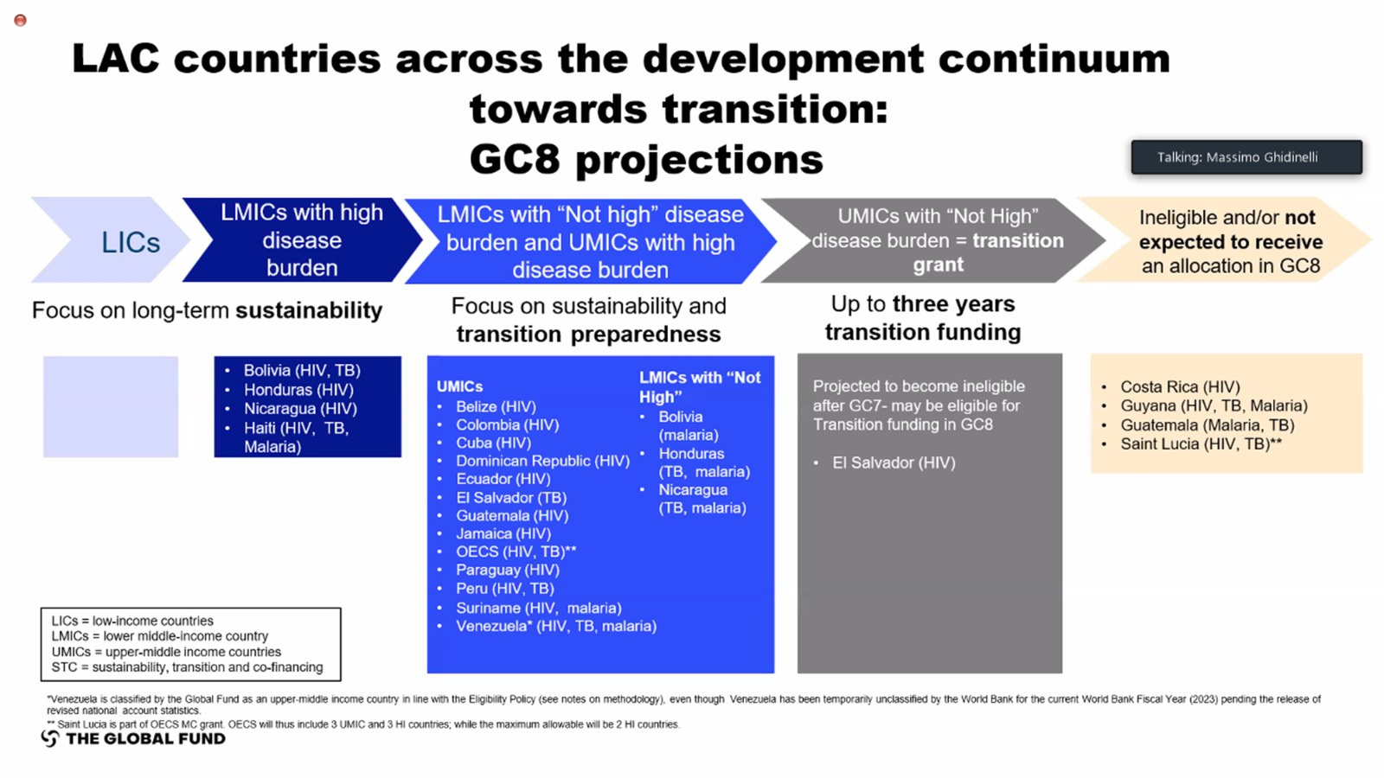

Slide 4
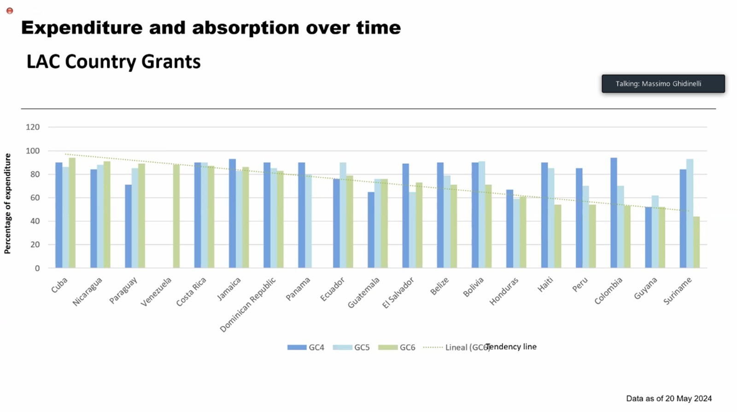
Gasto y absorción a lo largo del tiempo

Slide 5

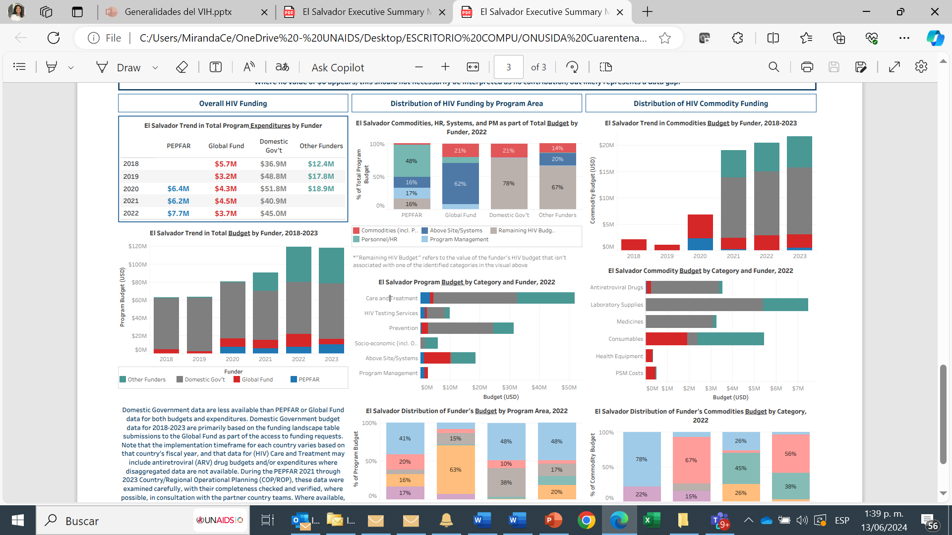
El Salvador Tendencia Total Presupuesto por Financiador,2018-2023

Slide 6
El Salvador Programa Presupuesto por Categoría y Financiador,2022

Slide 7
Presupuesto de Productos Básicos de El Salvador por Categoría y Financiador, 2022

Slide 8
Antecedentes
2019 FG expresó que el país tendría aproximadamente 10 años con subvención del FG
A partir de esa fecha hemos tenido subvenciones
  2019-2021
  2022-2024
  2025-2027
  2028-2030(Transición y cierre)

Slide 9

Que podemos hacer ?
Necesitamos trabajar una Estrategia política con los diferentes sectores nacionales y subregionales(COMISCA)
Levantar a nivel internacional, hacer la voz de alerta que el FG no se puede ir todavía
Debemos encontrar una ruta eficiente y eficaz para tener una transición

Slide 10


